Slide 1
UỶ BAN NHÂN DÂN HUYỆN LÝ SƠN TRƯỜNG THCS AN HẢI   
CHÀO MỪNG CÁC EM ĐẾN
VỚI TIẾT HỌC HÔM NAY
Gv:Lê Nguyên Thạch
Tổ :Toán- Tin- Nghệ Thuật
Năm học : 2024-2025

Slide 2
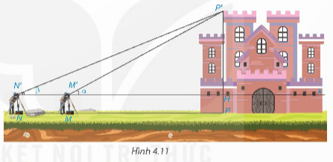
KHỞI ĐỘNG
Để đo chiều cao của một tòa lâu đài (H.4.11), người ta đặt giác kế thẳng đứng tại điểm M. Quay ống ngắm của giác kế sao cho nhìn thấy đỉnh P’ của tòa lâu đài dưới góc nhọn $α$. Sau đó, đặt giác kế thẳng đứng tại điểm N, NM = 20m, thì nhìn thấy đỉnh P’ dưới góc nhọn $β$ ($β<α$). Biết chiều cao giác kế là 1,6m, hãy tính chiều cao của tòa lâu đài.

Slide 3
BÀI 12. MỘT SỐ HỆ THỨC GIỮA CẠNH, GÓC TRONG TAM GIÁC VUÔNG
VÀ ỨNG DỤNG
Tailieugiaovien.edu.vn

Slide 4
NỘI DUNG BÀI HỌC
Hoạt động 1: Hệ thức giữa cạnh huyền và cạnh góc vuông
Hoạt động 2: Hệ thức giữa hai cạnh góc vuông
Hoạt động 3: Giải tam giác vuông
Hannah
Daniel
Isabel
Aaron

Slide 5
1. HỆ THỨC GIỮA CẠNH HUYỀN VÀ CẠNH GÓC VUÔNG
Tailieugiaovien.edu.vn

Slide 6
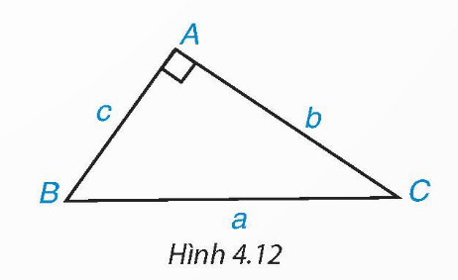
HOẠT ĐỘNG 1
Cho tam giác ABC vuông tại A, cạnh huyền a và các cạnh góc vuông b, c (H.4.12)
+ Viết các tỉ số lượng giác sin, côsin của góc $B$ và góc $C$ theo độ dài các cạnh của tam giác $ABC.$
+ Tính mỗi cạnh góc vuông $b$ và $c$ theo cạnh huyền $a$ và các tỉ số lượng giác trên của góc $B$ và góc $C$.

Slide 7
Giải
a) $\sin{B=\frac{AC}{BC}=\frac{b}{a}},\cos{B=\frac{AB}{BC}=\frac{c}{a}}$
$\sin{C=\frac{AB}{BC}=\frac{c}{a};\cos{C=\frac{AC}{BC}=\frac{b}{a}}}$
b) Ta có:
$$\sin{B=\frac{b}{a}⇒b=a.\sin{B}},\cos{C=\frac{b}{a}⇒b=a.\cos{C}}$$
$$⇒b=a.\sin{B=a.\cos{C}}$$
Tương tự, ta cũng có:
$$c=a.\cos{B=a.\sin{C}}$$

Slide 8
Định lí 1
Trong tam giác vuông, mỗi cạnh góc vuông bằng cạnh huyền nhân với sin góc đối hoặc nhân với côsin góc kề.
Chú ý. Trong tam giác $ABC$ vuông tại $A$ (H.4.12), ta có:
$$b=a.\sin{B=a.\cos{C}},$$
$c=a.\cos{B=a.\sin{C}}$

Slide 9
Ví dụ 1: SGK – tr.75
Một chiếc máy bay bay lên với vận tốc 500 km/h. Đường bay lên tạo với phương nằm ngang một góc 30$°$ (H.4.13). Hỏi sau 1,2 phút, máy bay lên cao được bao nhiêu kilômét theo phương thẳng đứng?

Slide 10
Giải
Giả sử trong Hình 4.13, AB là đoạn đường máy bay bay lên trong 1,2 phút thì BH chính là độ cao máy bay đạt được sau 1,2 phút đó.
Ta có 1,2 phút = $\frac{1}{50}$ giờ nên AB = 500 . $\frac{1}{50}$ = 10 (km)
Tam giác ABH vuông tại H, có $\hat{A}$ = 30$°$. Theo Định lí 1, ta có
BH = AB . sinA = 10 . sin30$°$ = 10 . $\frac{1}{2}$ = 5 (km).
Vậy sau 1,2 phút, máy bay lên cao được 5 km.

Slide 11
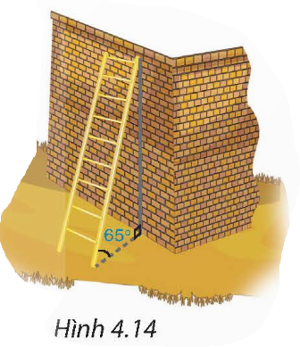
Luyện tập 1
1. Một chiếc thang dài 3 m. Cần đặt chân thang cách chân tường một khoảng bằng bao nhiêu mét (làm tròn đến số thập phân thứ hai) để nó tạo được với mặt đất một góc “an toàn” 65$°$ (tức là đảm bảo thang chắc chắn khi sử dụng) (H.4.14)?

Slide 12
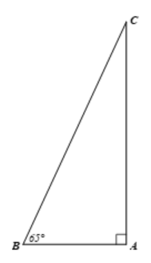
Giải
Xét $∆ABC$ vuông tại $A$, theo định lí 1, ta có:
$$AB=BC.\cos{B=3.\cos{65°}≈1,27m}$$
Vậy cần đặt chân thang cách chân tường một khoảng 1,27m.

Slide 13
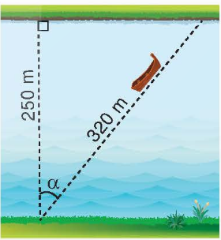
2. Một khúc sông rộng khoảng 250 m. Một con đò chèo qua sông bị dòng nước đẩy xiên nên phải chèo khoảng 320 m mới sang được bờ bên kia. Hỏi dòng nước đã đẩy con đò đi lệch một góc $α$ bằng bao nhiêu độ (làm tròn đến phút)? (H.4.15).

Slide 14
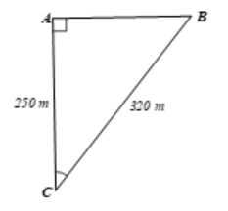
Giải
Xét $∆ABC$ vuông tại $A$, theo định nghĩa tỉ số lượng giác côsin, ta có:
$$\cos{α}=\frac{AC}{BC}=\frac{250}{320}=\frac{25}{32}$$
Từ đó tìm được $α≈38°37′$
Vậy dòng nước đã đẩy con đò đi lệch một góc

Slide 15
2.
HỆ THỨC GIỮA HAI CẠNH GÓC VUÔNG

Slide 16
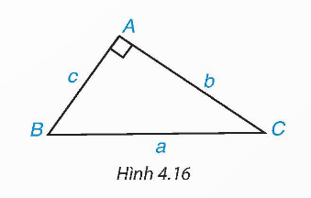
HOẠT ĐỘNG 2
Xét tam giác ABC trong Hình 4.16.
a) Viết các tỉ số lượng giác tang, côtang của
góc $B$ và góc $C$ theo $b,c$.
b) Tính mỗi cạnh góc vuông $b$ và $c$ theo cạnh góc vuông kia và các tỉ số lượng giác trên của góc $B$ và góc $C$.

Slide 17
Giải
a) $\tan{B=\frac{b}{c},\cot{B=\frac{c}{b}}}$
$\tan{C=\frac{c}{b};\cot{C=\frac{b}{c}}}$
b) Ta có:
$$\tan{B=\frac{b}{c}⇒b=c.\tan{B}}$$
$$\cot{C=\frac{b}{c}⇒b=c.\cot{C}}$$
$⇒b=c.\tan{B=c.\cot{C}}$
Tương tự: $c=b.\tan{C=b.\cot{B}}$

Slide 18
Định lí 2
Trong tam giác vuông, mỗi cạnh góc vuông bằng cạnh góc vuông kia nhân với tang góc đối hoặc nhân với côtang góc kề.
Chú ý. Trong tam giác $ABC$ vuông tại $A$ (H.4.16), ta có:
$b=c.\tan{B=c.\cot{C}}$,
$c=b.\tan{C=b.\cot{B}}$.

Slide 19
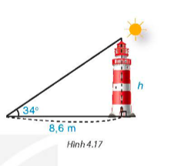
Ví dụ 2: SGK – tr.76
Các tia nắng mặt trời tạo với mặt đất một góc xấp xỉ bằng 34$°$ và bóng của một toà tháp trên mặt đất dài 8,6 m (H.4.17). Tính chiều cao của toà tháp đó (làm tròn đến mét).

Slide 20
Giải
Ta nhận thấy đường cao của tháp đối diện với góc 34$°$ (góc tạo bởi tia nắng mặt trời và bóng của tháp trên mặt đất).
Theo Định lí 2, ta có h = 8,6 . tan34$°$ $≈$ 6 (m).
Vậy chiều cao của tháp là khoảng 6 m.

Slide 21
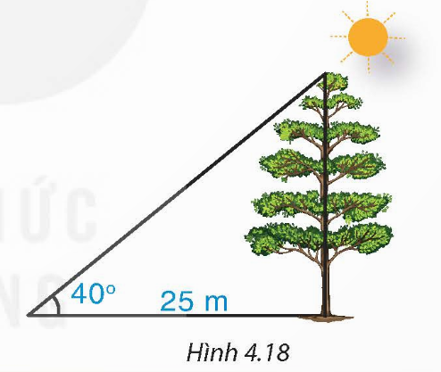
Luyện tập 2
Bóng trên mặt đất của một cây dài 25 m. Tính chiều cao của cây (làm tròn đến dm), biết rằng tia nắng mặt trời tạo với mặt đất góc 40$°$ (H.4.18).

Slide 22
Giải
Ta nhận thấy chiều cao của cây đối diện với góc $40°$ (góc tạo bởi tia nắng mặt trời và bóng của cây trên mặt đất).
Theo Định lí 2, ta có:
$$h=25.\tan{40°≈}21m$$

Slide 23
3.
GIẢI TAM GIÁC VUÔNG
Aaron

Slide 24
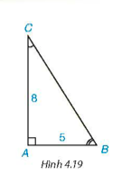
Ví dụ 3: SGK – tr.76
Cho tam giác vuông ABC với các cạnh góc vuông AB = 5, AC = 8 (H.4.19). Hãy tính cạnh BC (làm tròn đến chữ số thập phân thứ nhất) và các góc B, C (làm tròn đến độ).

Slide 25
Giải
Xét ABC vuông tại A.
Cách 1. Theo định lí Pythagore, ta có:
BC = $\sqrt{{AB}^{2}+{AC}^{2}}$ = $\sqrt{5^{2}+8^{2}}$ $≈$ 9,4.
Ta có tan C = $\frac{AB}{AC}$ = $\frac{5}{8}$ = 0,625.
Từ đó tìm được $\hat{C}$ $≈$ 32$°$, suy ra $\hat{B}$ = 90$°$ - $\hat{C}$ $≈$ 90$°$ - 32$°$ = 58$°$
Cách 2. Sau khi tìm được $\hat{C}$ $≈$ 32$°$ , ta tính cạnh BC
Ta có sin32$°$ $≈$ sin C = $\frac{AB}{BC}$ = $\frac{5}{BC}$ , suy ra BC $≈$ $\frac{5}{\text{s}in32°}$ $≈$ 9,4.

Slide 26
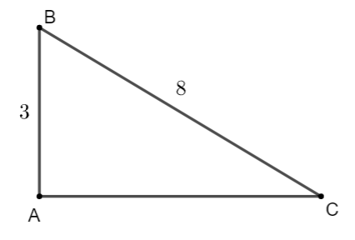
Luyện tập 3
Cho tam giác vuông ABC với cạnh góc vuông AB = 4, cạnh huyền BC = 8. Tính cạnh AC (làm tròn đến chữ số thập phân thứ ba).

Slide 27
Giải
Theo định lí Pythagore, ta có:
$AC=\sqrt{BC^{2}−AB^{2}}=\sqrt{8^{2}−4^{2}}=\sqrt{48}≈6,928$.
Ta có: $cos B=\frac{AB}{BC}=\frac{4}{8}=\frac{1}{2}$
$⇒\hat{B}=60°$, suy ra $\hat{C}=90°−\hat{B}=90°−60°=30°$.

Slide 28
Ví dụ 4: SGK – tr.77
Cho tam giác vuông ABC vuông tại A có AB = 3, = 42 (H.4.20). Tính góc C và các cạnh AC, BC (làm tròn đến chữ số thập phân thứ ba).

Slide 29
Giải
Xét ABC vuông tại A.
Ta có: C = 90 – B = 90 – 42 = 48;
AC = AB . tanB = 3 . Tan42 2,701.
Theo định nghĩa các tỉ số lượng giác của góc nhọn, ta có:
cos B = , suy ra BC = = 4,037

Slide 30
Chú ý: Trong một tam giác vuông, nếu cho biết trước hai cạnh (hoặc một góc nhọn và một cạnh) thì ta sẽ tìm được tất cả các cạnh và các góc còn lại của tam giác vuông đó. Bài toán này gọi là bài toán Giải tam giác vuông.

Slide 31
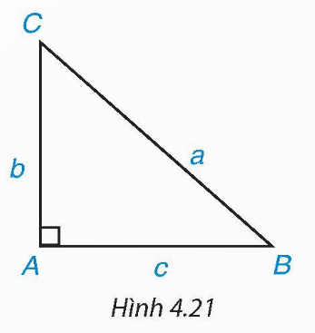
Câu hỏi
1. Hãy nêu cách giải tam giác $ABC$ vuông tại $A$ khi biết hai cạnh $AB=c, AC=b$ hoặc $AB=c, BC=a$ và không sử dụng định lí Pythagore.
2. Hãy nêu cách giải tam giác $ABC$ vuông tại $A$ khi biết cạnh góc vuông $AB$ (hoặc cạnh huyền $BC)$ và góc $B.$

Slide 32
1.
Trường hợp biết $AB=c, AC=b$
Xét $∆ABC$ vuông tại $A$, sử dụng định nghĩa tỉ số lượng giác, ta có:
$$\tan{B=\frac{AC}{AB}=\frac{b}{c}}$$
Từ đó tính được góc $B$, thông qua định lí tổng ba góc của tam giác ta tính được góc $C$.
Sử dụng định lí 1, ta có: $BC=\frac{AC}{\sin{B }}=\frac{b}{\sin{B}}$

Slide 33
1.
Trường hợp biết $AB=c, BC=a$
Xét $∆ABC$ vuông tại $A$, sử dụng định nghĩa tỉ số lượng giác, ta có:
$$\cos{B=\frac{AB}{BC}=\frac{c}{a}}$$
Từ đó tính được góc $B$, thông qua định lí tổng ba góc của tam giác ta tính được góc $C$.
Sử dụng định lí 1, ta có:
$$AC=BC.\sin{B=a.\sin{B}}$$

Slide 34
2.
Trường hợp biết cạnh $AB$ và góc $B.$
Ta tính được góc $C$ thông qua định lí tổng ba góc trong một tam giác.
Xét $∆ABC$ vuông tại $A$, sử dụng định lí 1, ta có:
$$BC=\frac{AB}{\cos{B}}$$
Sử dụng định lí 2, ta có:
$$AC=AB.\tan{B}$$

Slide 35
2.
Trường hợp biết cạnh $BC$ và góc $B$
Ta tính được góc $C$ thông qua định lí tổng ba góc trong một tam giác.
Xét $∆ABC$ vuông tại $A$, sử dụng định lí 1, ta có:
$$AB=BC.\cos{B}, AC=BC.\sin{B}$$

Slide 36
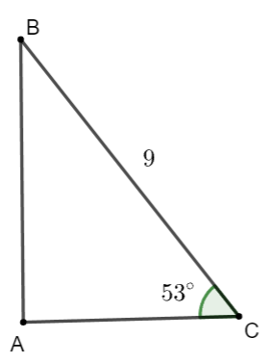
Luyện tập 4
Giải tam giác ABC vuông tại A, biết BC = 9, C = 53
Giải
Xét $∆ABC$ vuông tại $A$, ta có:
$$\hat{B}+\hat{C}=90°⇒\hat{B}=90°−53°=37°$$
Theo định lí 1, ta có:
$$AC=BC.\cos{C=9.\cos{53°}≈5,416}$$
$$AB=BC.\sin{C=9.\sin{53°}≈7,188}$$

Slide 37
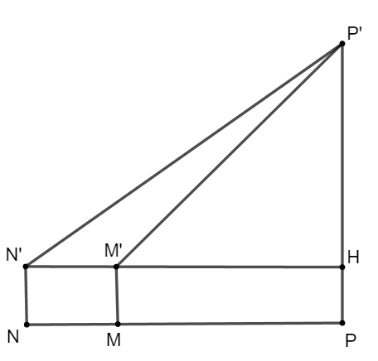
Vận dụng
Giải bài toán ở tình huống mở đầu với $α$ = 27$°$ và $β$ = 19$°$

Slide 38
Giải
Chiều cao của tòa nhà là đoạn thẳng $PP′$.
Ta có: $PP^{′}=PH+HP^{′}=1,6+HP′$
Xét $∆M′P′H$ vuông tại $H$, theo định lí 2, ta có:
$$M^{′}H=P^{′}H.\cot{α}$$
Xét $∆N′P′H$ vuông tại $H$, theo định lí 2, ta có:
$$N^{′}H=P^{′}H.\cot{β}$$
Mà $N^{′}H=N^{′}M^{′}+M^{′}H=NM+M′H$

Slide 39
Giải
Do đó: $MN=P^{′}H.\cot{β}−P^{′}H.\cot{α}$
Hay $MN=P^{′}H.(\cot{β}−\cot{α})$
Nên
$$P^{′}H=\frac{MN}{\cot{β}−\cot{α}}=\frac{20}{\cot{19°}−\cot{27°}}$$
Suy ra:
$$P^{′}P=1,6+ \frac{20}{\cot{19°}−\cot{27°}}≈22,84m$$

Slide 40
LUYỆN TẬP

Slide 41
Câu 1. Cho tam giác $MNP$ vuông tại $N$. Hệ thức nào sau đây là đúng?
A. $MN=MP.\sin{P}$.
B. $MN=MP.\cos{P}$.
A. $MN=MP.\sin{P}$.
C. $MN=MP.\tan{P}$.
D. $MN=MP.\cot{P}$.

Slide 42
Câu 2. Cho tam giác $ABC$ vuông tại $A$, có $AC=20cm, \hat{C}=60°$. Tính $AB;BC$.
A. $AB=20\sqrt{3};BC=40\sqrt{3}$.
B. $AB=20\sqrt{3};BC=40$.
B. $AB=20\sqrt{3};BC=40$.
C. $AB=20;BC=40$.
D. $AB=20;BC=40\sqrt{3}.$

Slide 43
Câu 3. Cho tam giác $ABC$ vuông tại $A$, có $BC=15cm, \hat{B}=55°$. Tính $AC$ (làm tròn đến chữ số thập phân thứ hai).
A. $21,2cm$
B. $13,9cm$
C. $12,29cm$
C. $12,29cm$
D. $12,92cm.$

Slide 44
Câu 4. Cho tam giác $OPQ$ vuông tại $O$ có góc $\hat{P}=36°,PQ=7$. Chọn đáp án sai.
A. $\hat{Q}=54°$.
B. $OP≈5,66$
C. $OQ≈4,11$.
D. $OP≈5,36$.
D. $OP≈5,36$.

Slide 45
Câu 5. Một học sinh dùng kế giác, đứng cách chân cột cờ 10m rồi chỉnh mặt thước ngắm cao bằng mắt của mình để xác định góc nâng (góc tạo bởi tia sáng đi thẳng từ đỉnh cột cờ với mắt tạo với phương nằm ngang). Khi đó, góc nâng đo được $31°$. Biết khoảng cách từ mặt sân đến mắt học sinh đó bằng 1,5m. Tính chiều cao cột cờ (kết quả làm tròn đến một chữ số thập phân).
A. $6,0 m$
B. $16,6 m$
C. $7,5 m$
D. $5,0 m$
C. $7,5 m$

Slide 46
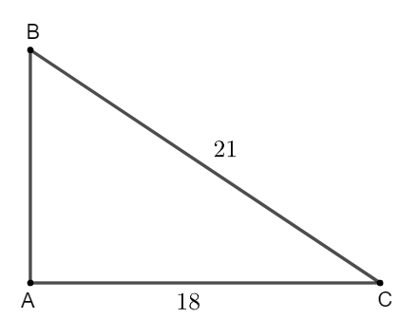
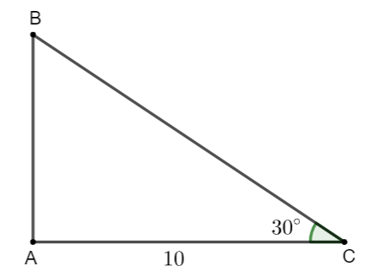
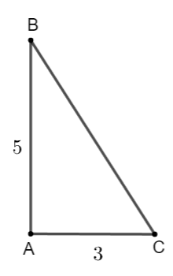
4.8. Giải tam giác ABC vuông tại a có BC = a, AC = b, AB = c, trong các trường hợp:
a) a = 21, b = 18; b) b = 10; $\hat{C}$ = 30$°$ c) c = 5, b = 3

Slide 47
a) Xét $∆ABC$ vuông tại $A$, theo định lí Pythagore, ta có :
$a^{2}=b^{2}+c^{2}$, suy ra $c=\sqrt{a^{2}−b^{2}}=\sqrt{{21}^{2}−{18}^{2}}=3\sqrt{13}$
Theo định nghĩa tỉ số lượng giác, ta có :
$\sin{B=\frac{b}{a}=\frac{18}{21}=\frac{6}{7}}$, suy ra $\hat{B}≈59°$
Vậy $\hat{C}=90°−\hat{B}=90°−59°≈31°$.

Slide 48
b) Xét $∆ABC$ vuông tại $A$, ta có :
$\hat{B}+\hat{C}=90°$, suy ra $\hat{B}=90°−\hat{C}=90°−30°=60°$.
Theo định lí 2, ta có :
$c=b.\tan{C=10.\tan{30°}=\frac{10\sqrt{3}}{3}}$
Theo định lí 1, ta có :
$b=a.\cos{C}$, suy ra $a=\frac{b}{\cos{C}}=\frac{10}{\cos{30°}}=\frac{10}{\frac{\sqrt{3}}{2}}=\frac{20\sqrt{3}}{3}$

Slide 49
c) Xét $∆ABC$ vuông tại $A$, theo định lí Pythagore, ta có :
$a^{2}=b^{2}+c^{2}$, suy ra $c=\sqrt{b^{2}+c^{2}}=\sqrt{3^{2}+5^{2}}=\sqrt{34}$
Theo định nghĩa tỉ số lượng giác, ta có :
$\tan{B=\frac{b}{c}=\frac{3}{5}}$, suy ra $\hat{B}≈31°$
Theo định lí tổng ba góc của một tam giác : $\hat{B}+\hat{C}=90°$, suy ra $\hat{C}=90°−31°=59°$.

Slide 50
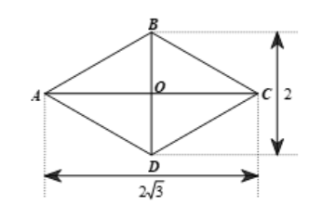
4.11. Tính các góc của hình thoi có hai đường chéo dài $2\sqrt{3}$ và 2

Slide 51
Giải
Gọi $O$ là giao điểm của $AC$ và $BD$.
Suy ra, $OA=\frac{AC}{2}=\sqrt{3}, OB=\frac{BD}{2}=1$
Xét $∆OAB$ vuông tại $O$, theo định nghĩa tỉ số lượng giác, ta có :
$\tan{\hat{BAO}=\frac{OB}{OA}=\frac{1}{\sqrt{3}}}$, suy ra $\hat{BAO}=30°$.
Theo định lí tổng ba góc trong một tam giác : $\hat{ABO}+\hat{BAO}=90°$, suy ra $\hat{ABO}=90°−\hat{BAO}=60°$

Slide 52
Giải
Hình thoi $ABCD$ có $AC, BD$ là đường chéo nên $AC, BD$ lần lượt là tia phân giác của $\hat{A},\hat{B}$.
Mà $\hat{A}=\hat{C},\hat{B}=\hat{D}$ (tính chất hình thoi) nên
$$\left\{\begin{aligned}\hat{A}=\hat{C}=2\hat{BAO}=2.30°=60° \\ \hat{B}=\hat{D}=2\hat{ABO}=2.60°=120°\end{aligned}\right.$$

Slide 53
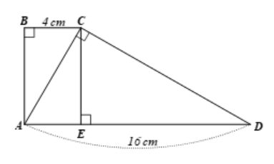
4.12. Cho hình thang ABCD (AD // BC) có AD = 16 cm, BC = 4 cm và
A = B = ACD = 90.
a) Kẻ đường cao CE của tam giác ACD. Chứng minh ADC = ACE. Tính sin của các góc ADC, ACE và suy ra AC² = AE . AD. Từ đó tính AC.
b) Tính góc D của hình thang.

Slide 54
a) Xét $∆CDE$ vuông tại $E$, ta có: $\hat{ADC}+\hat{DCE}=90°$
Mà $\hat{ACE}+\hat{DCE}=\hat{ACD}=90°$ nên $\hat{ADC}=\hat{ACE}$ (1)
Xét $∆ACD$ vuông tại $C$, ta có $\sin{\hat{ADC}=\frac{AC}{AD} (2)}$
Xét $∆ACE$ vuông tại $E$, ta có $\sin{\hat{ACE}=\frac{AE}{AC}} (3)$
Từ (1), (2), (3) suy ra : $\frac{AC}{AD}=\frac{AE}{AC}$, do đó : $AC^{2}=AE.AD=16.4=64$, suy ra $AC=8$.
b) Ta có : $\sin{\hat{ADC}=\frac{AC}{AD}=\frac{8}{16}=\frac{1}{2}}$, suy ra $\hat{D}=30°$.

Slide 55
VẬN DỤNG

Slide 56
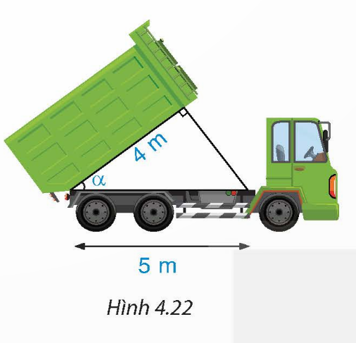
4.9. Tính góc nghiêng a của thùng xe chở rác trong Hình 4.22.
Giải
Theo định nghĩa tỉ số lượng giác, ta có :
$\cos{α}=\frac{4}{5}$, suy ra $α≈36°52′$

Slide 57
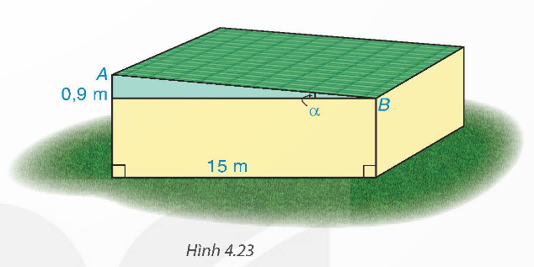
4.10. Tính góc nghiêng a và chiều rộng AB của mái nhà kho trong Hình 4.23.

Slide 58
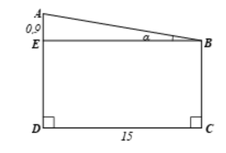
Giải
Xét $∆ABE$ vuông tại $E$, theo định nghĩa tỉ số lượng giác, ta có :
$\tan{B=\frac{AE}{BE}=\frac{0,9}{15}=0,06}$, suy ra $\hat{B}≈3°26′$
Theo định lí Pythagore, ta có :
$$AB=\sqrt{AE^{2}+BE^{2}}=\sqrt{{0,9}^{2}+{15}^{2}}≈15,027 (m)$$
Vậy góc nghiêng của mái nhà kho khoảng $3°26′$ và chiều rộng của mái nhà kho khoảng 15,027m.

Slide 59
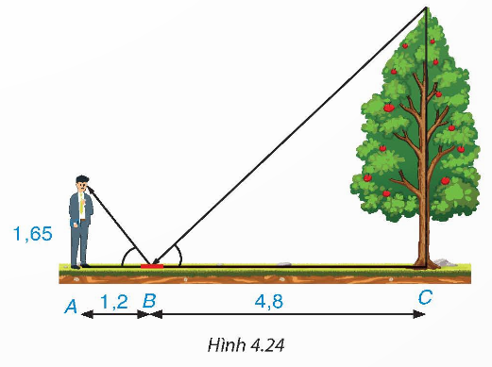
4.13. Một người đứng tại điểm A, cách gương phẳng đặt nằm trên mặt đất tại điểm B là 1,2 m, nhìn thấy hình phản chiếu qua gương B của ngọn cây (cây có gốc ở tại điểm C cách B là 4,8 m , B nằm giữa A và C). Biết khoảng cách từ mặt đất đến mắt người đó là 1,65 m. Tính chiều cao của cây (H.2.24).

Slide 60
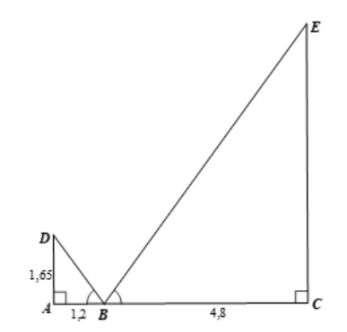
Giải
Xét $∆ABD$ vuông tại $A$, ta có :
$$\tan{\hat{ABD}=\frac{AD}{AB}=\frac{1,65}{1,2}=\frac{11}{8}}$$
Mà $\hat{ABD}=\hat{CBE}$ nên $\tan{\hat{CBE}=\frac{11}{8}}$
Xét $∆BCE$ vuông tại $C$, ta có :
$$CE=BC.\tan{\hat{CBE}=\frac{4,8.11}{8}=6,6 \left(m\right)}$$
Vậy chiều cao của cây là $6,6m$.

Slide 61
HƯỚNG DẪN VỀ NHÀ
Ghi nhớ kiến thức trong bài.
Hoàn thành bài tập trong SBT.
Chuẩn bị bài sau “Luyện tập chung”.

